Slide 1
Воспитание интереса к родному краю на уроках ИЗО в начальной школе (из опыта работы)
Учитель изобразительного искусства шк N4 Аленькова Александра Анатольевна

Slide 2
Воспитательный процесс – неотъемлемая часть образования.
Воспитание на уроках ИЗО – важнейшая цель этой дисциплины, ведь перед учителем Изобразительного Искусства стоит задача не художника вырастить, а сформировать мировоззрение ученика, его умение видеть прекрасное вокруг себя.
Пустым звуком оборачивается идея патриотизма, если человек не испытывает теплых чувств к родному краю.
И при постановке этой цели, интереса к родному краю, можно выделить несколько аспектов - это и природа родного края, отраженная в картинах великих русских художников, и изображение детьми картин природы, и история, также отображенная в картинах, книгах, театре, переданная в детских впечатлениях.
По программе изобразительного искусства в линейке, разработанной группой Б.М.Неменского, эти цели имеют приоритет.
Хочу поделиться своим опытом, решения задачи воспитания интереса к родному краю, приобщения к его истории.

Slide 3
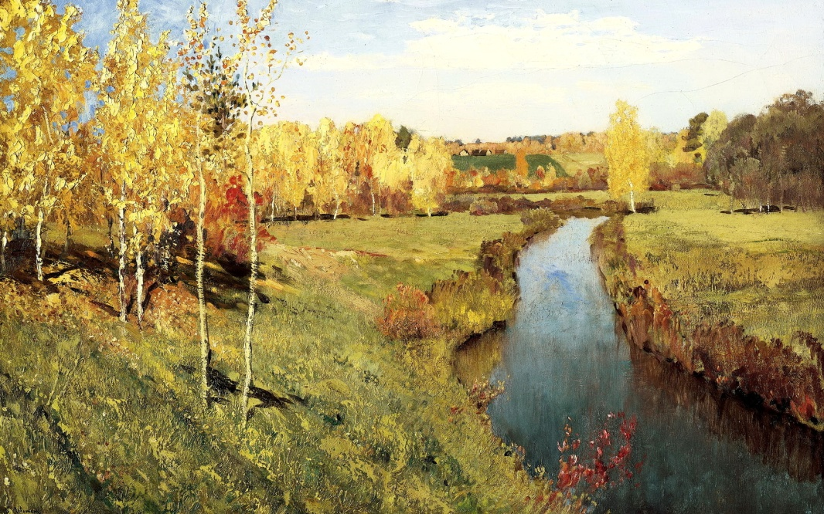
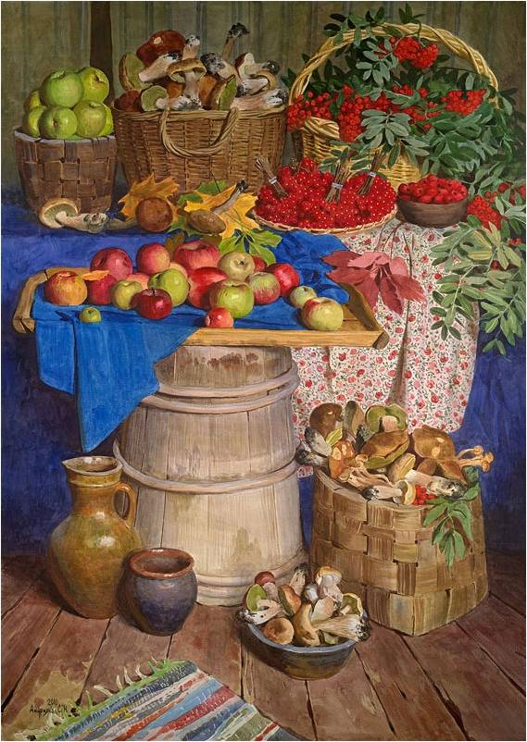
С первых уроков изобразительного искусства в первом классе, мы обращаемся к самым близким темам, что окружают детей – пейзаж родного края, дары природы, что дает родная земля.
Левитан И.И.
Яркие, эмоциональные образы, созданные классиками и нашими современниками, оставляют сильные впечатления у детей, желание самим передавать свои впечатления в рисунках.
Андрияка С.

Slide 4
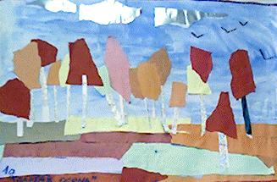
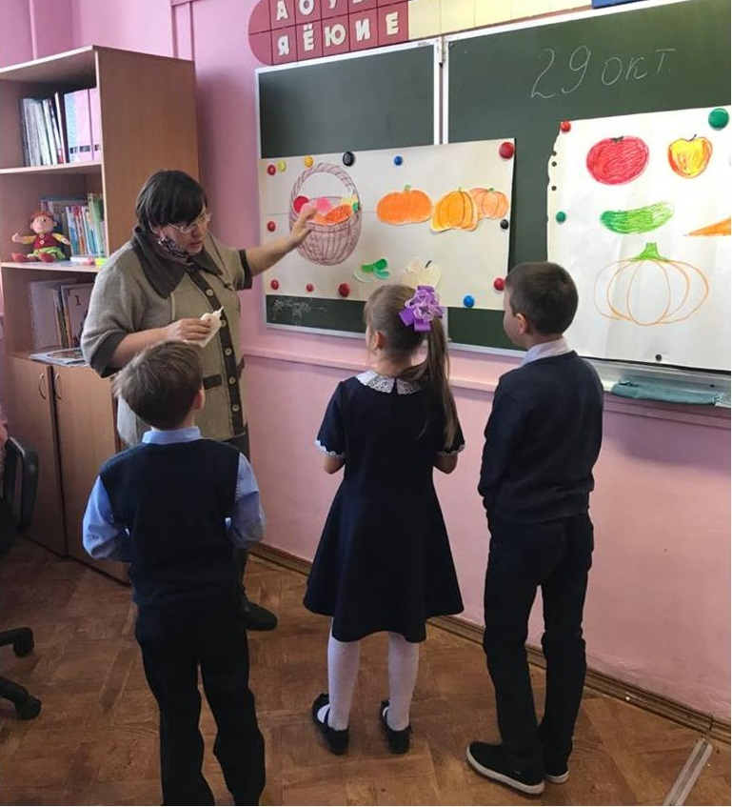
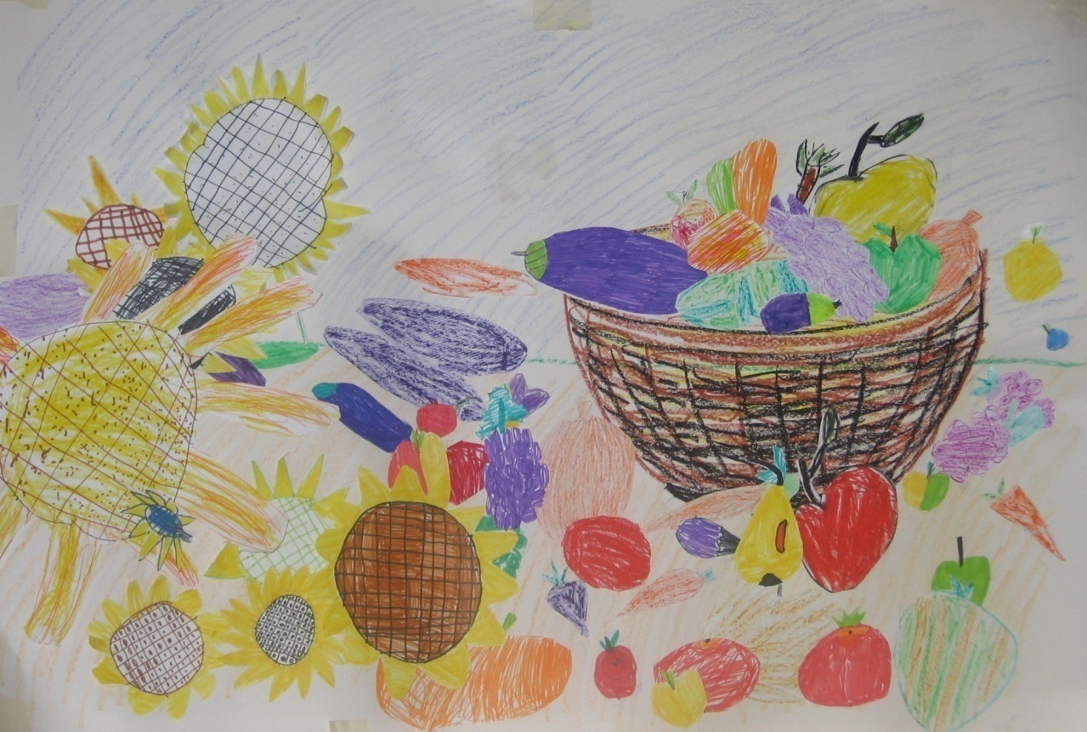
Первые работы – коллективные. Это позволяет объединить детей общим делом, и дать возможность проявить себя всем. Даже тем детям, чьи способности развиты недостаточно или имеют место проблемы ориентации на листе, мелкой моторики и т.п..

Slide 5
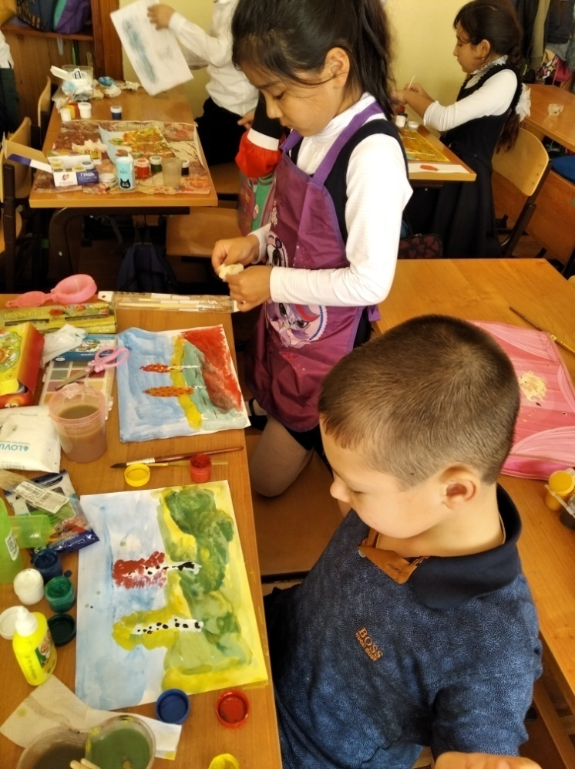
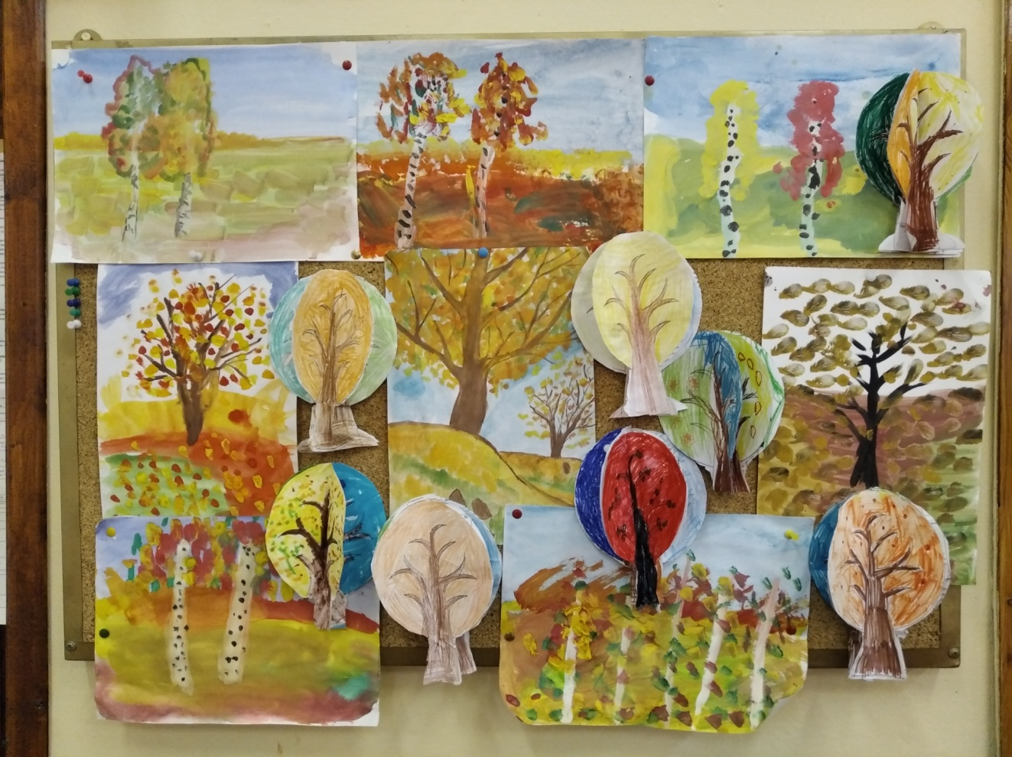
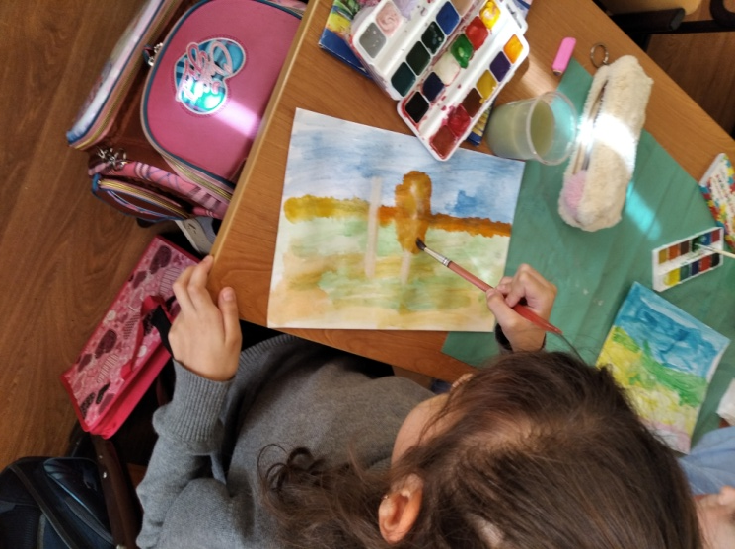
Второй класс – это, конечно же, обращение к темам родной природы, ее непередаваемой прелести в любое время года.

Slide 6
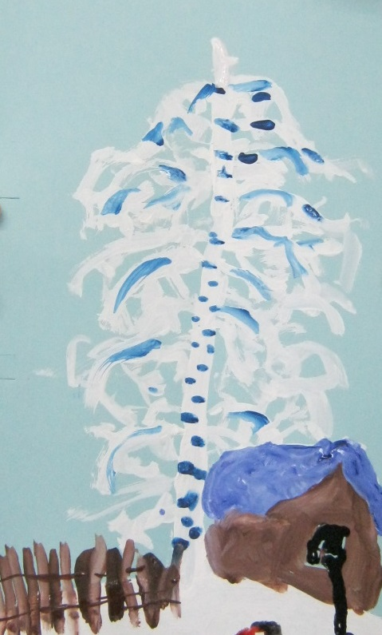
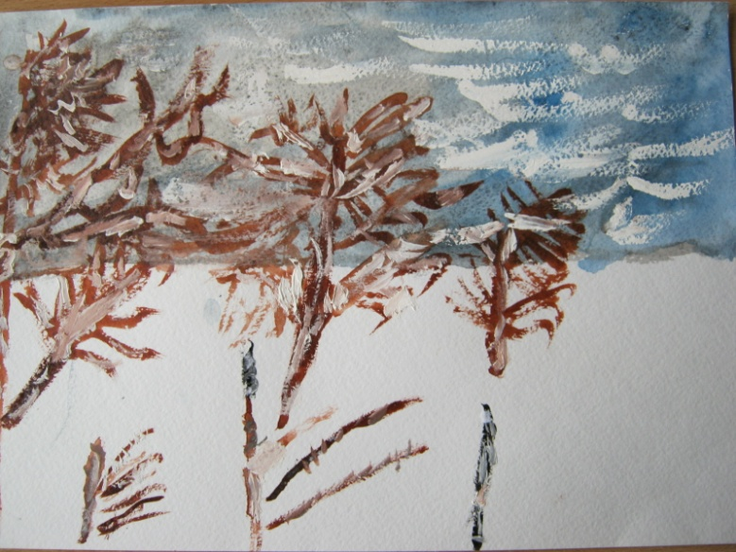
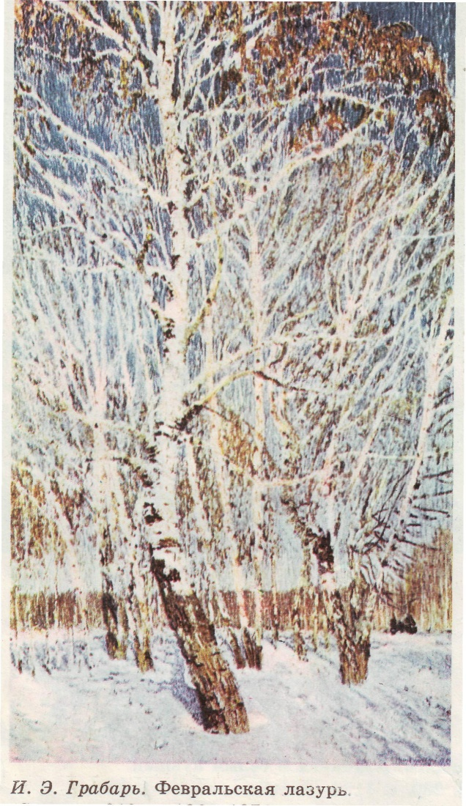
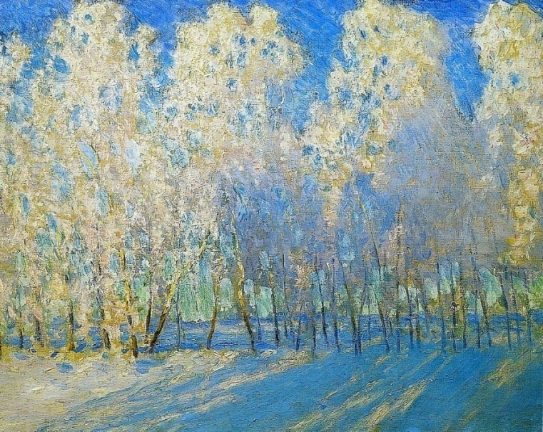

Slide 7
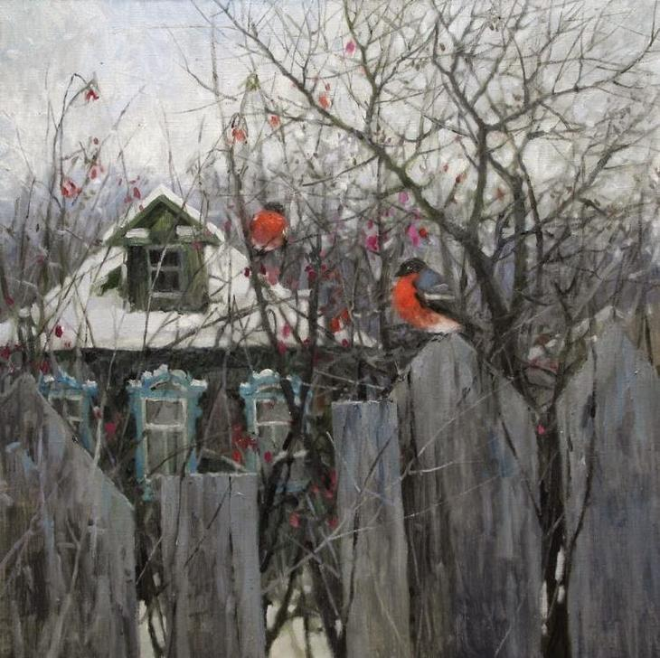
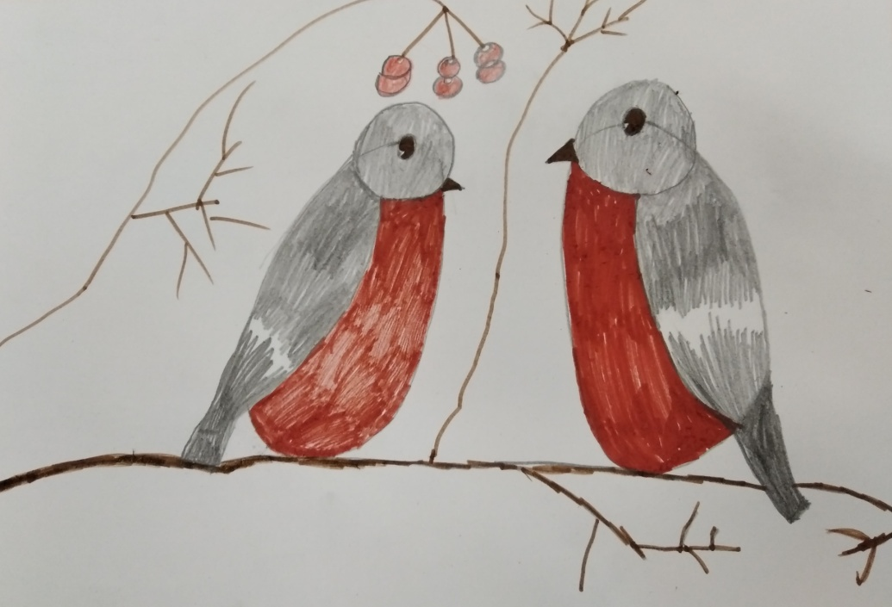
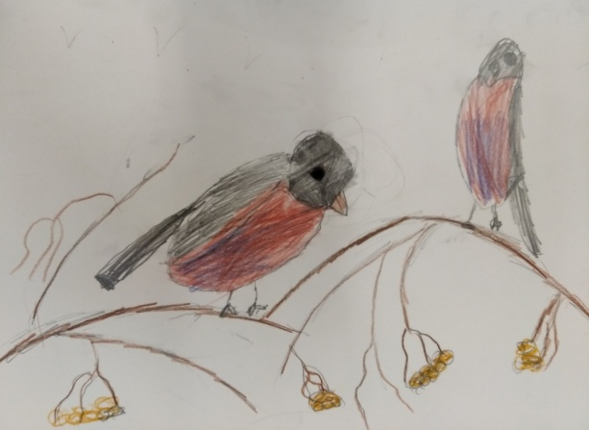
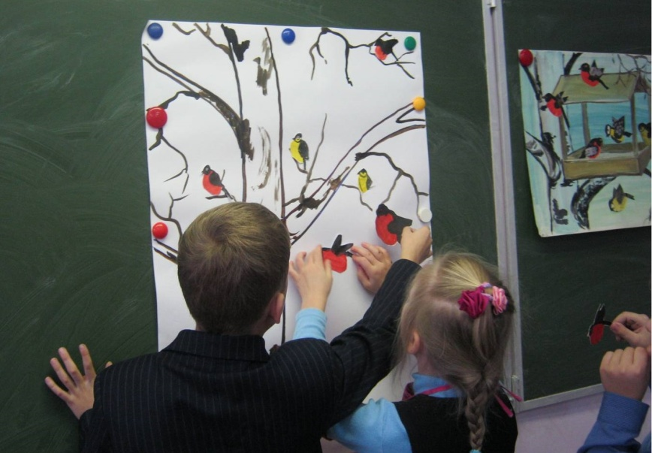
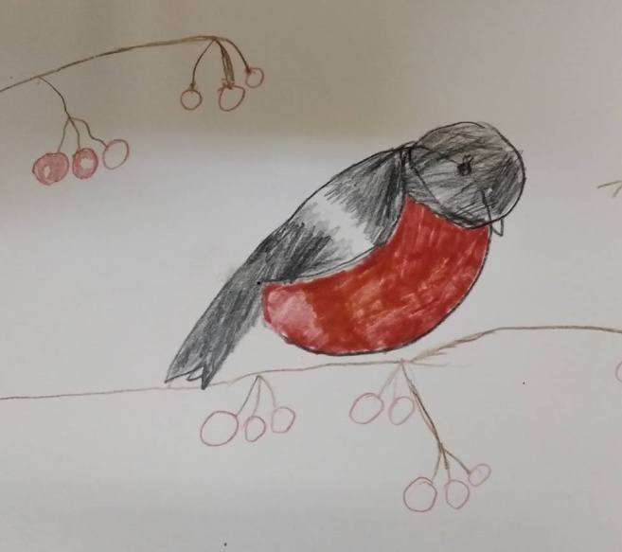

Slide 8
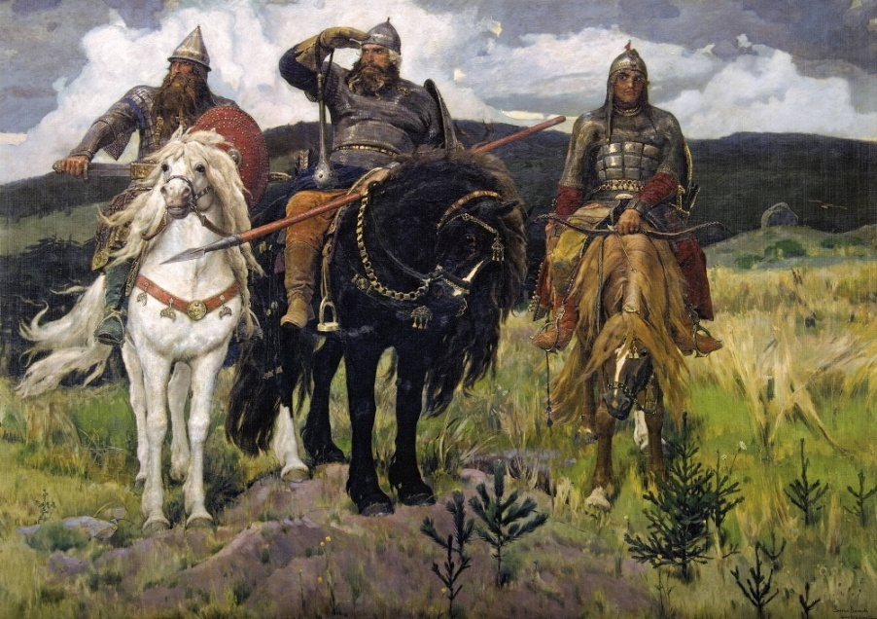
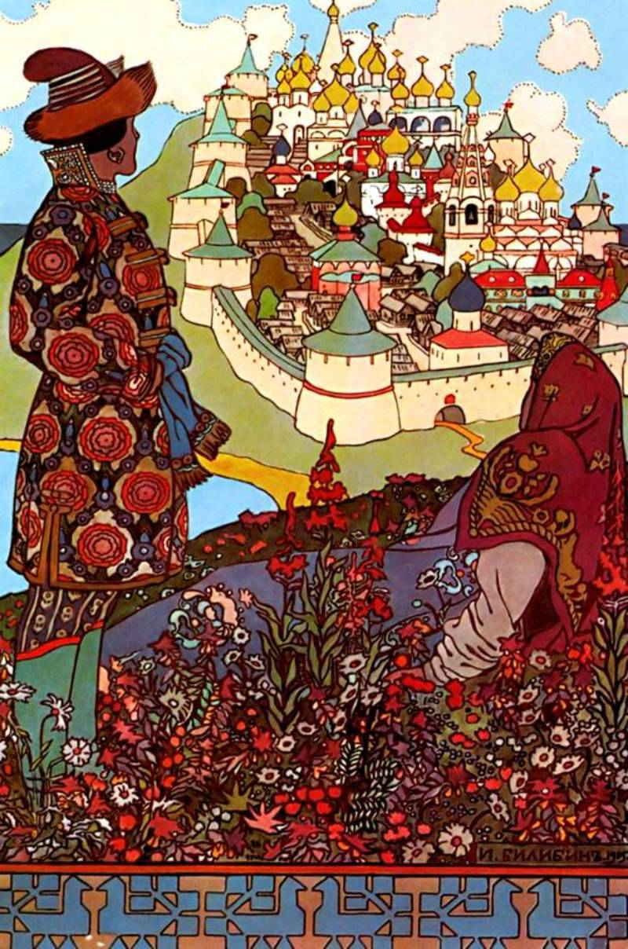
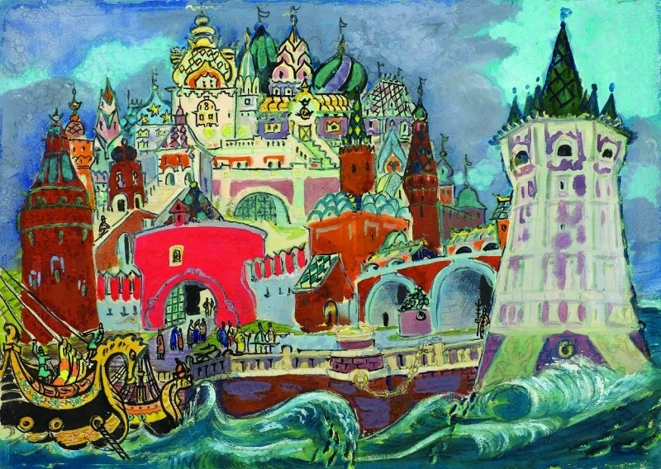
Обращение к русским народным сказкам и их воплощениям в творчестве Виктора Васнецова, в иллюстрациях Дехтярева, Билибина и Мавриной.

Slide 9
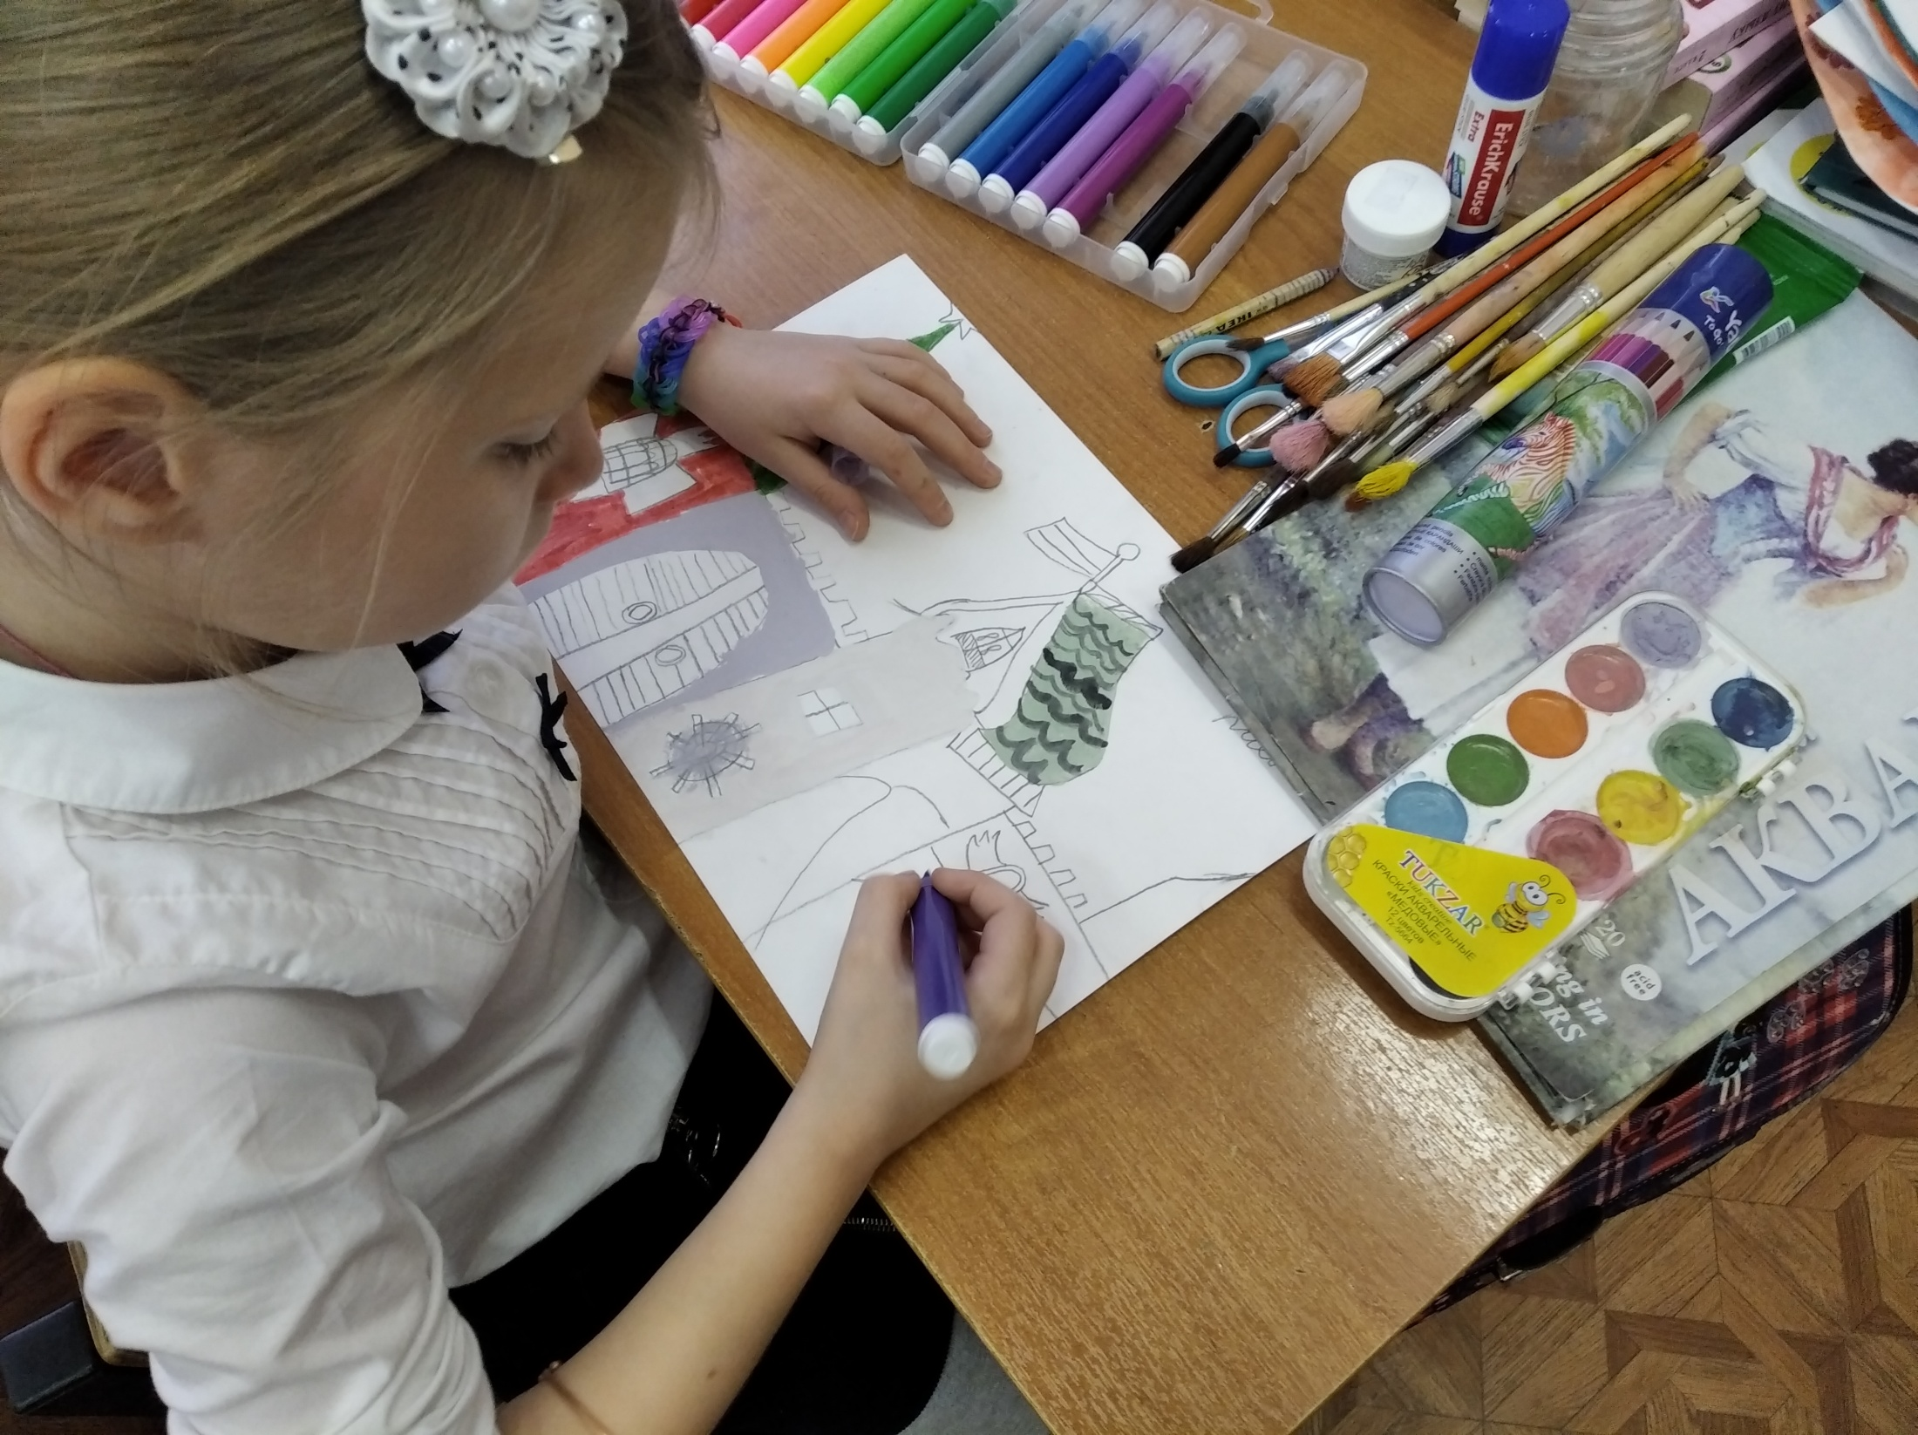

Slide 10
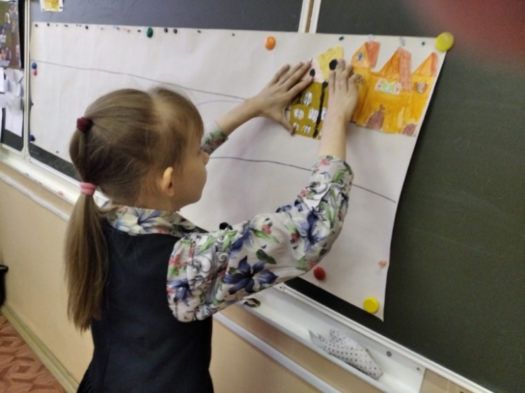
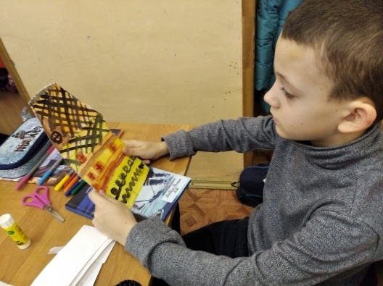
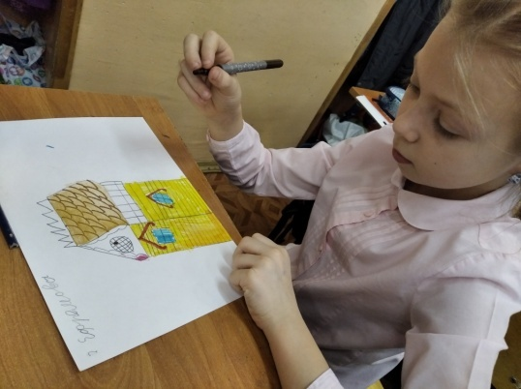
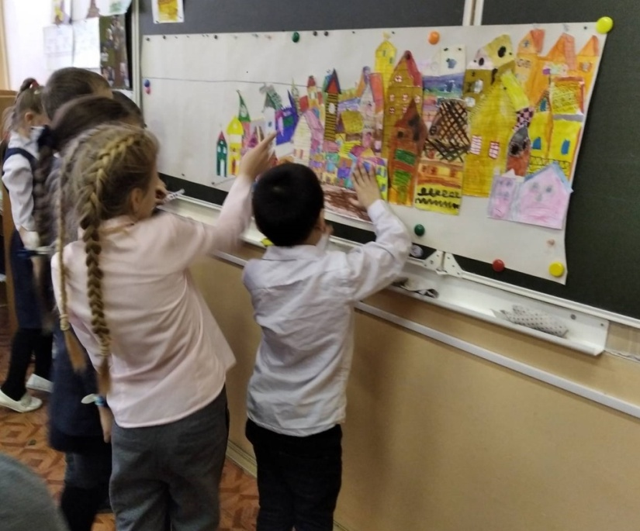
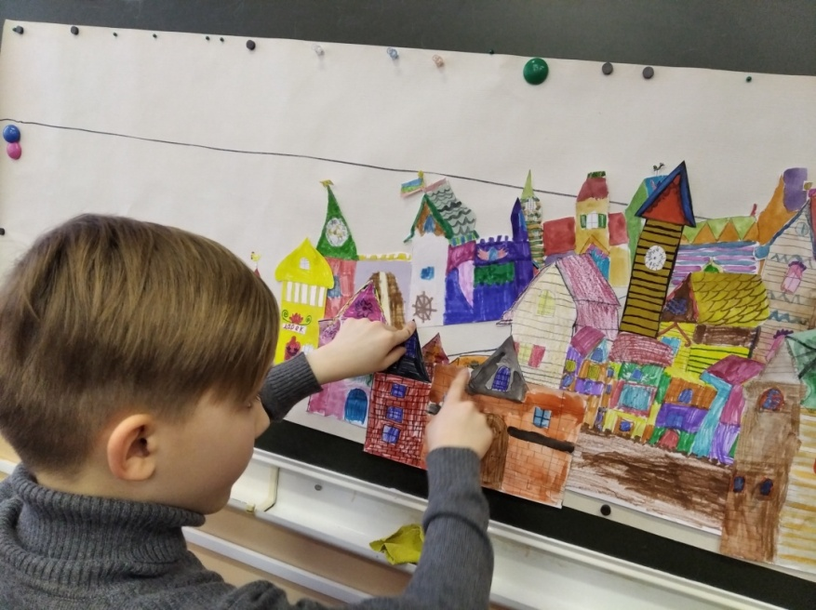
Одна из коллективных работ детей, в которых мы в игровой форме, обращаемся к русской архитектуре.

Slide 11
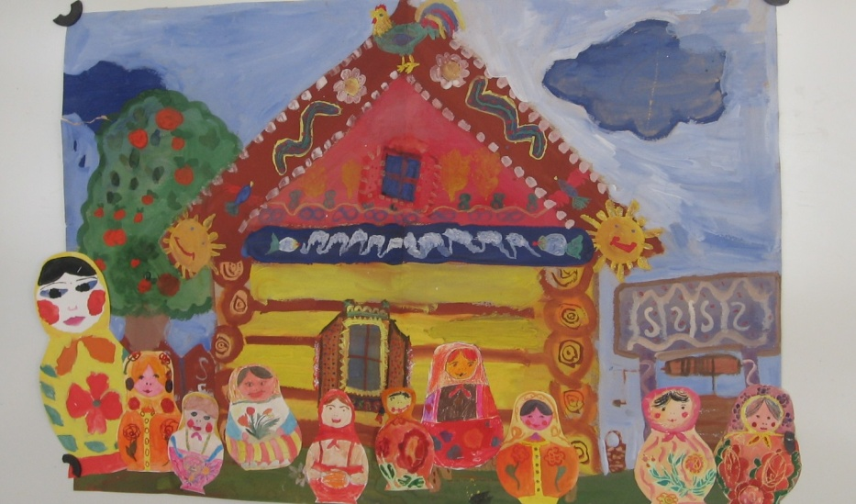
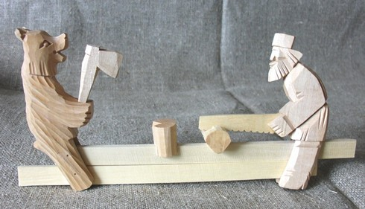
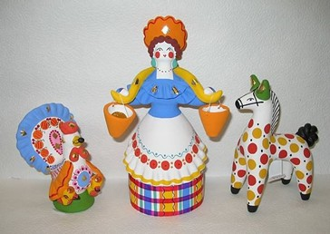
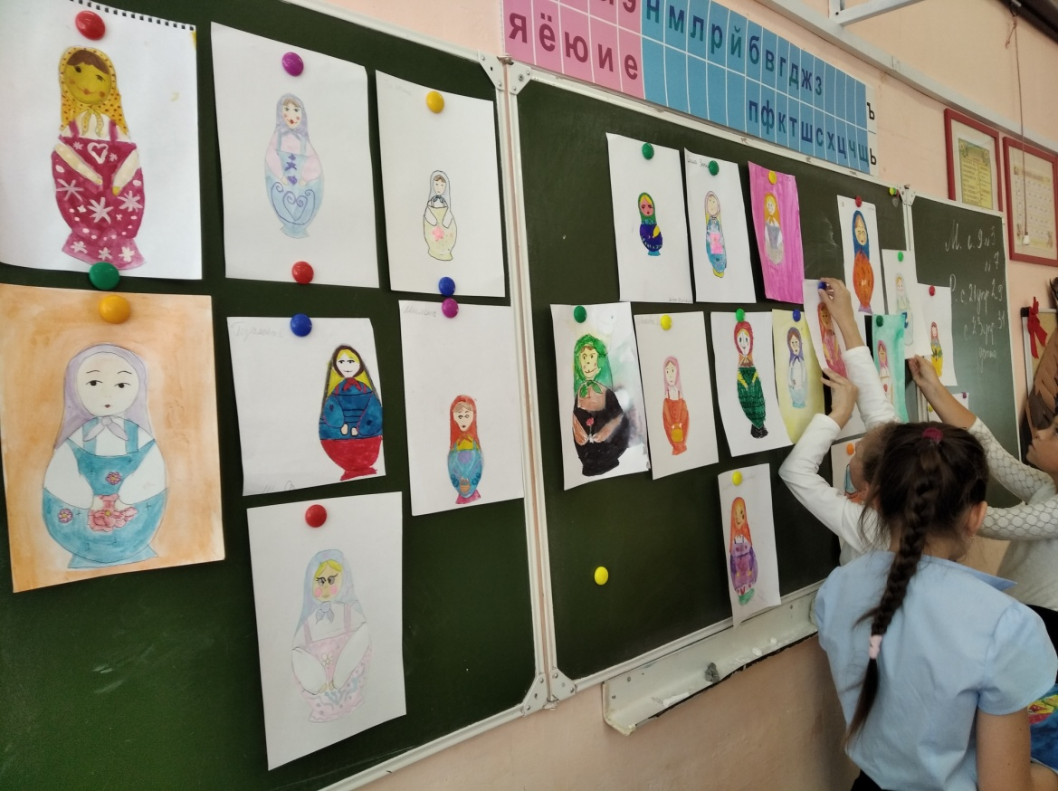
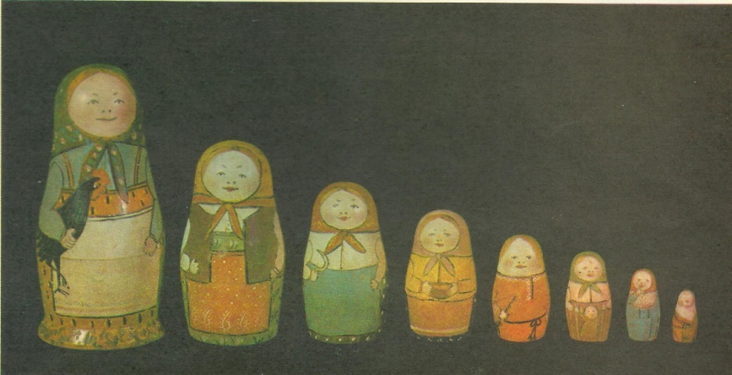
В третьем классе мы обращаемся к народной игрушке, русским народным промыслам.

Slide 12
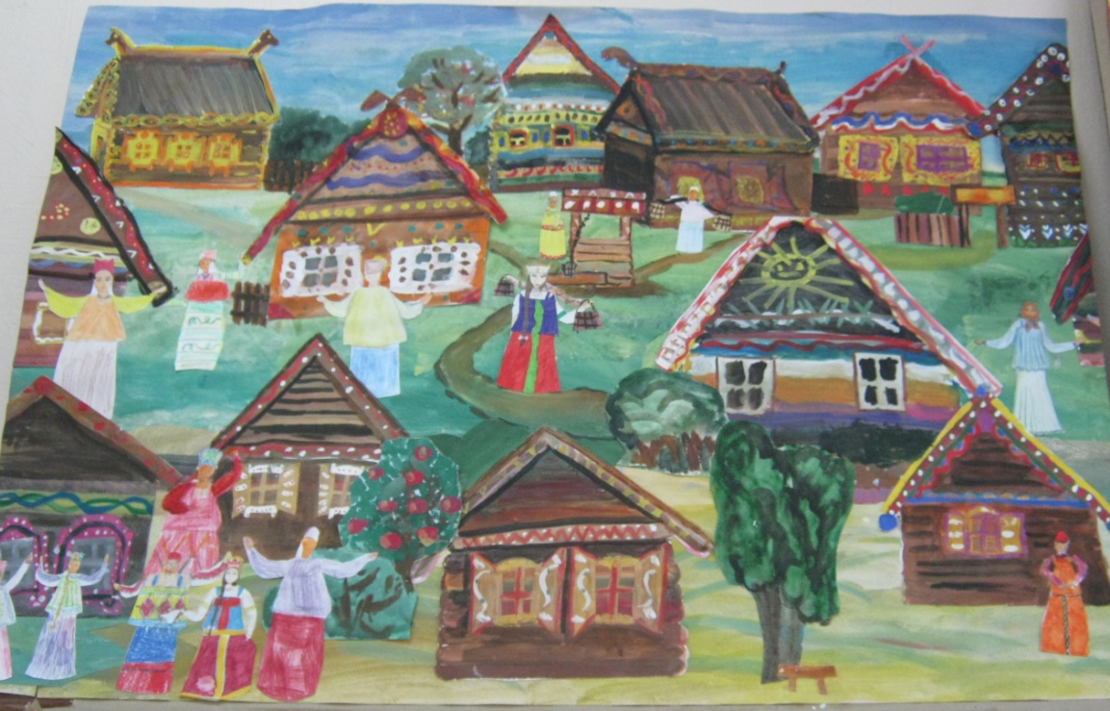
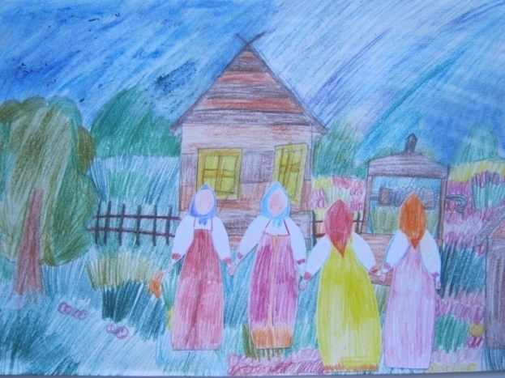
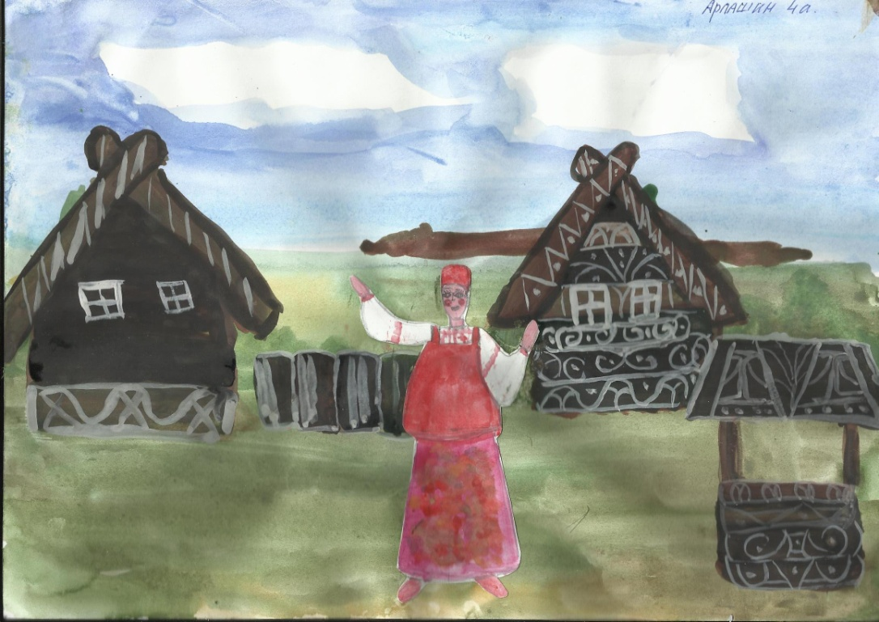
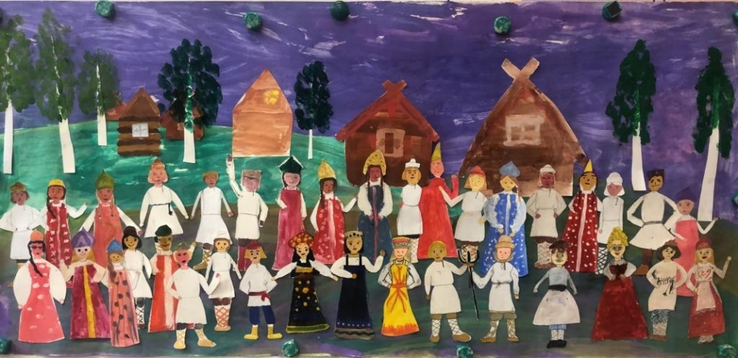
В 4 классе первое полугодие посвящено культуре и искусству русского народа. В разных техниках мы создаем картины быта русской деревни.

Slide 13
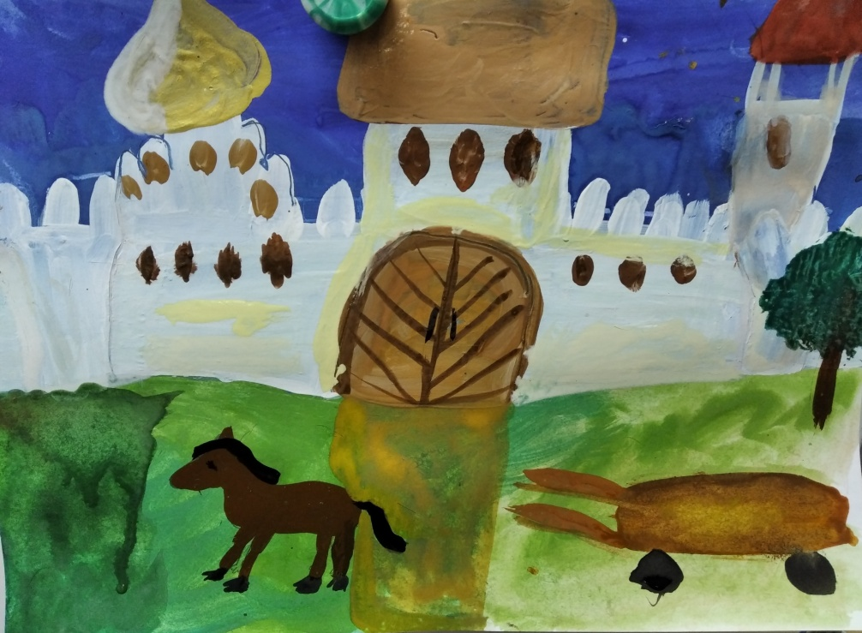
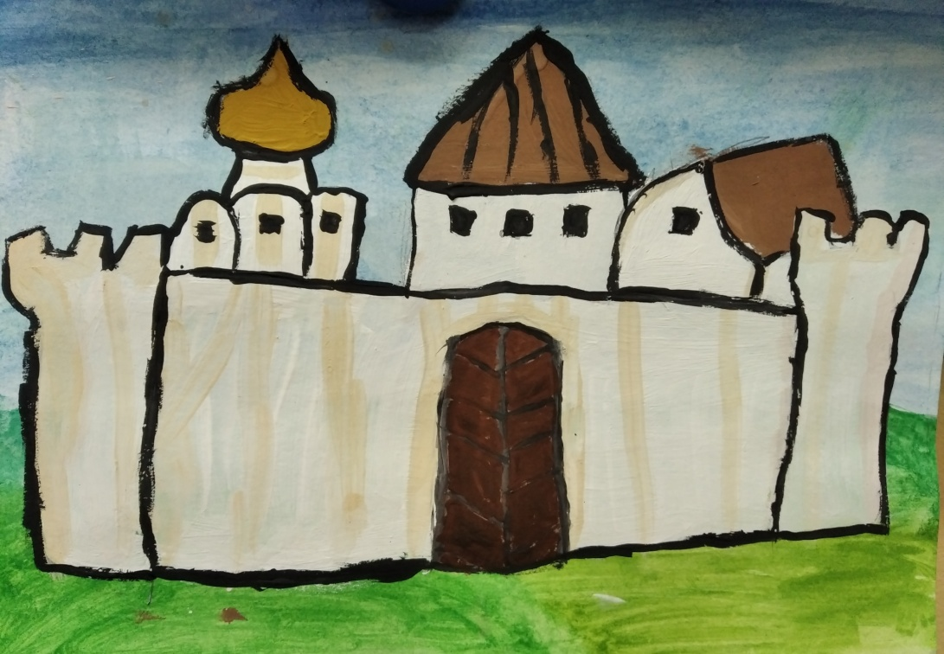
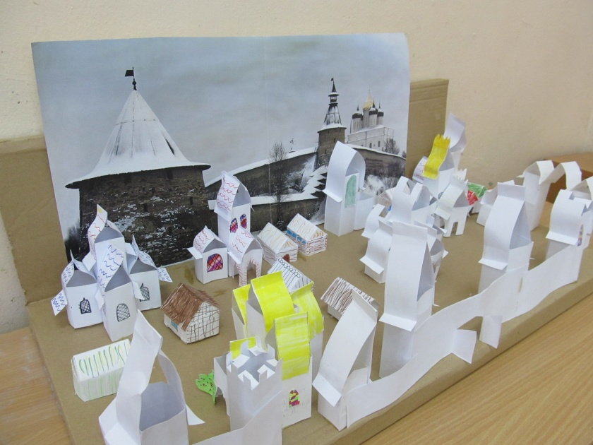
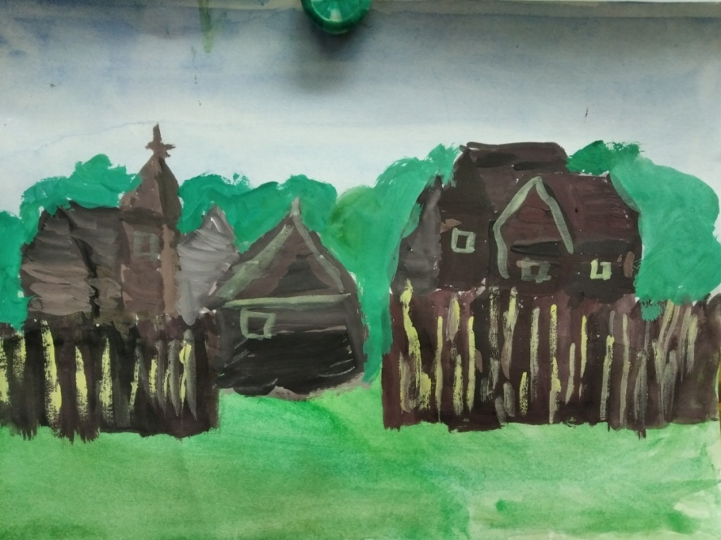
Обращаемся к образу древних русских городов.

Slide 14
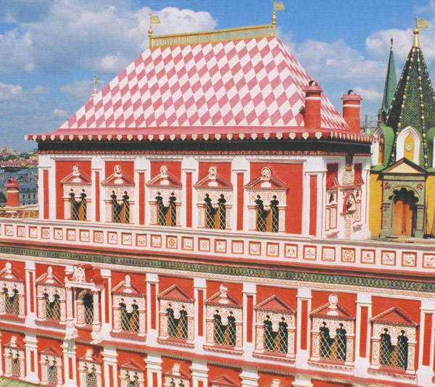
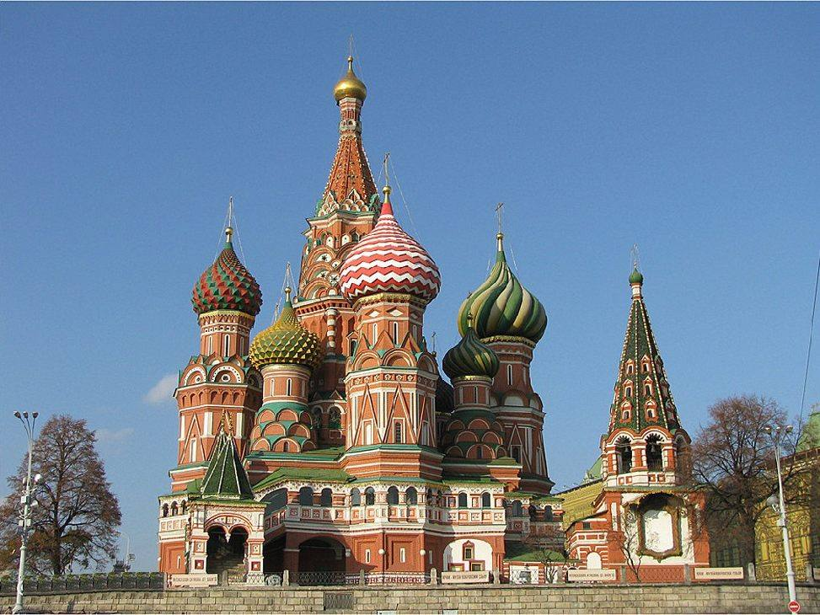
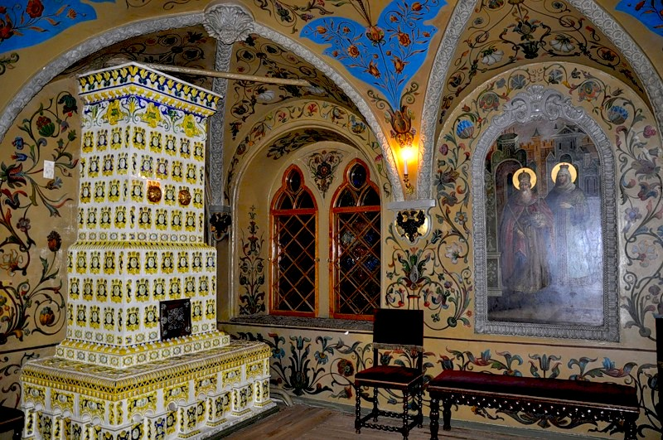
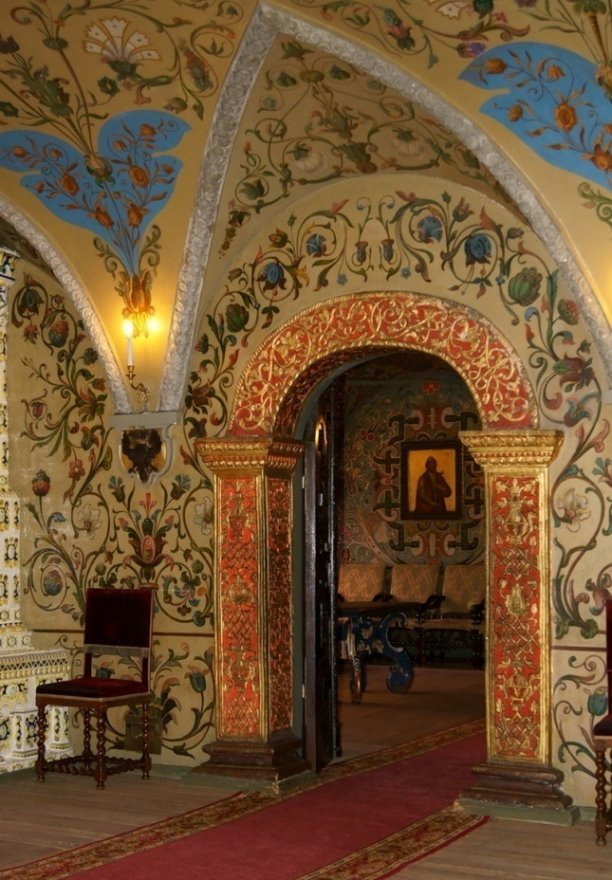

Slide 15
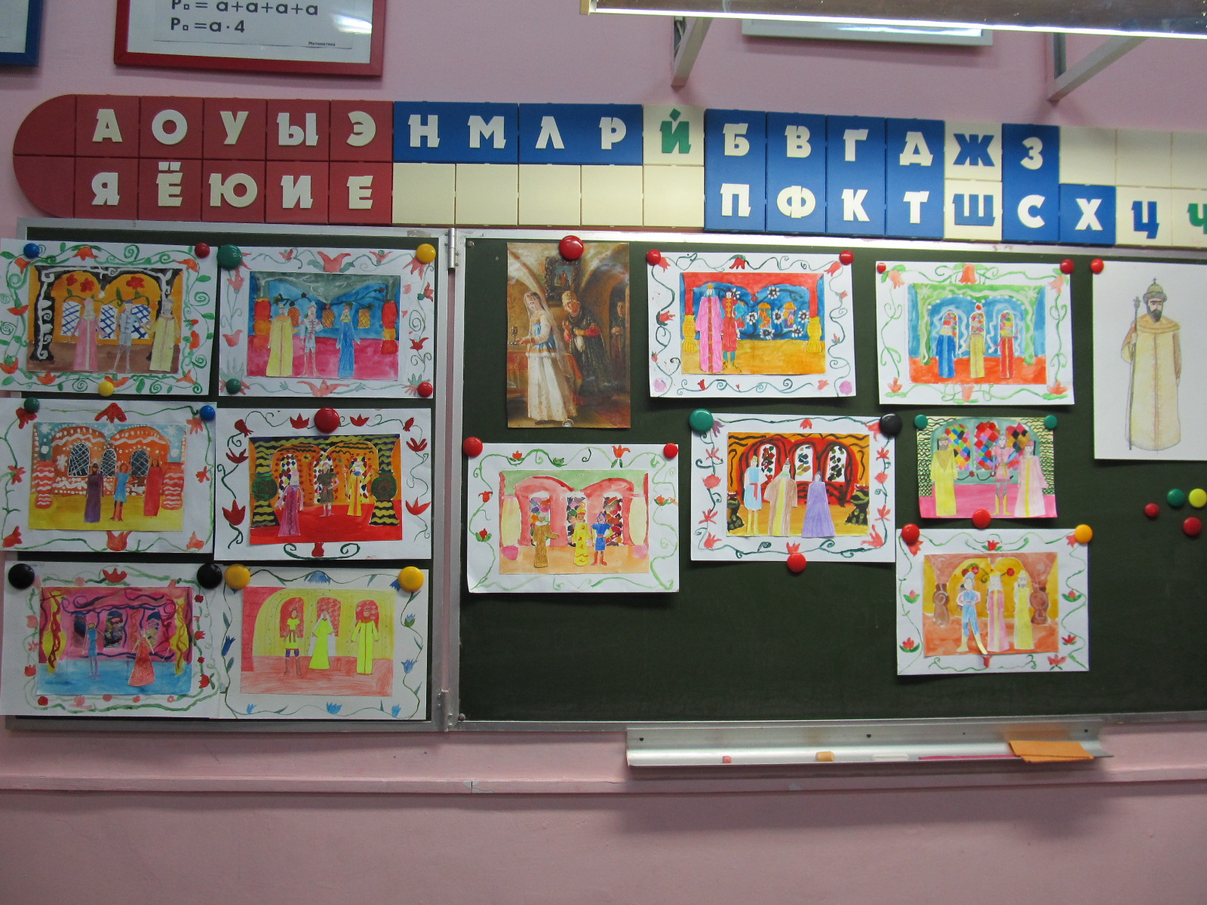
И вновь к истории, к красоте и колориту русского костюма,
к интерьерам теремов и русской архитектуре.

Slide 16
Таким образом, через эмоциональное восприятие, красоту, через гордость за свою землю воспитывается то, что называется громким словом «патриотизм» , то есть, любовь к родному краю, родной земле.

